Slide 1
CHƯƠNG 2.
TRÁI ĐẤT- HÀNH TINH CỦA
HỆ MẶT TRỜI
TIẾT 11+14 - Bài 6:
Trái Đất trong hệ Mặt Trời

Slide 2

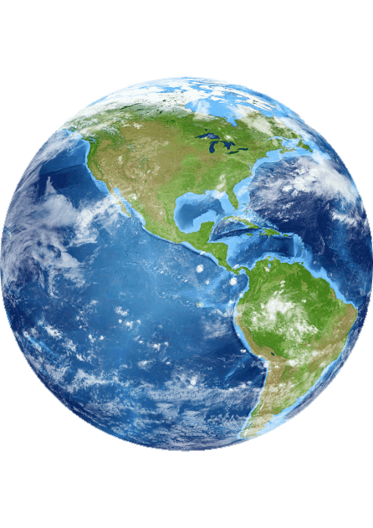
TIẾT 14- Bài 6:
Trái Đất trong hệ Mặt Trời

Slide 3
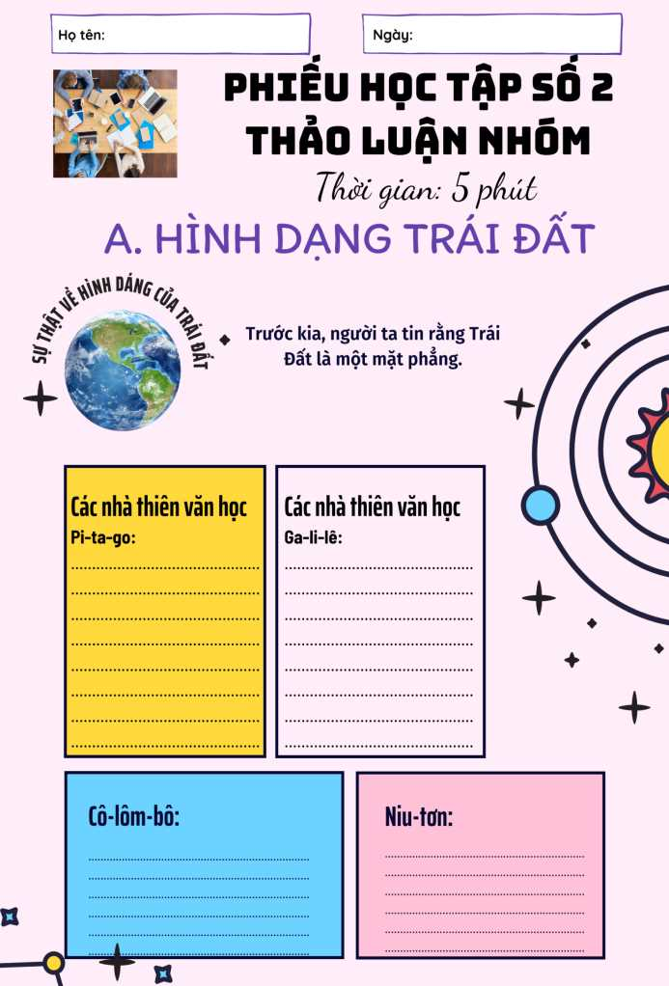
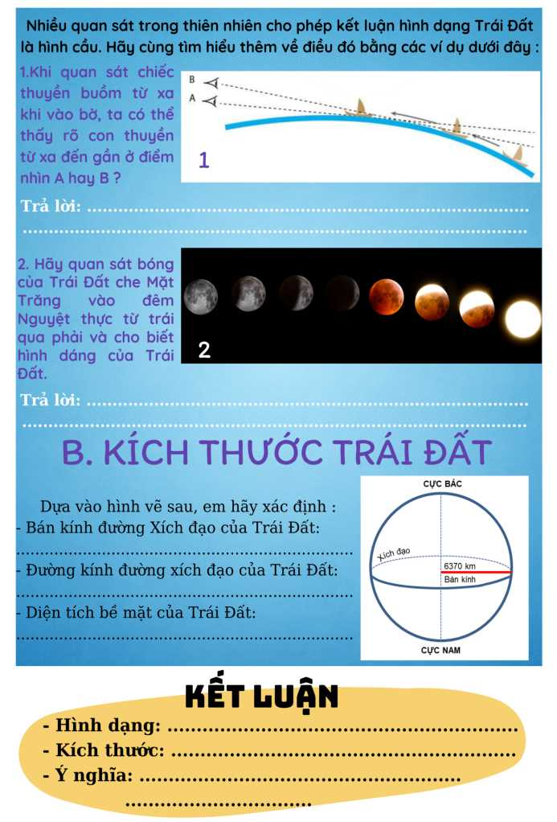
2. Hình dạng và kích thước của Trái Đất
- Thời gian: 5 phút
- Hình thức: 2 nhóm lớn
- Nội dung: Hoàn thành Phiếu học tập số 2.

Slide 4
NHÓM 1
NHÓM 2

Slide 5
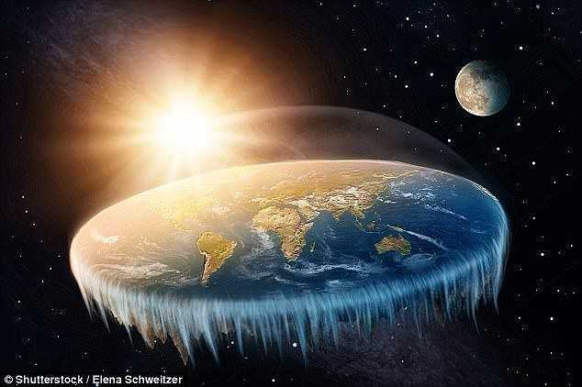
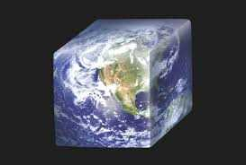
a. Hình dạng của Trái Đất
Từ thời Hy Lạp cổ đại cho đến tận thế kỉ XVI, người ta tin rằng Trái Đất là một mặt phẳng, Trái Đất đứng yên, là trung tâm của Vũ Trụ, Mặt Trời, Mặt Trăng và các thiên thể khác quay quanh Trái Đất.

Slide 6
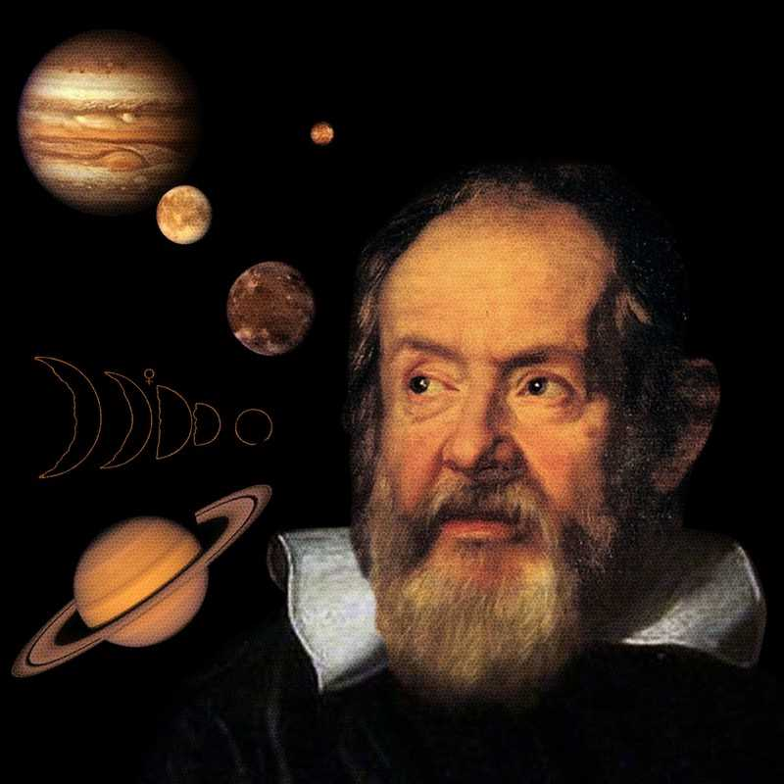
Nhà thiên văn học Ga-li-lê
Dù sao thì Trái Đất vẫn quay.

Slide 7
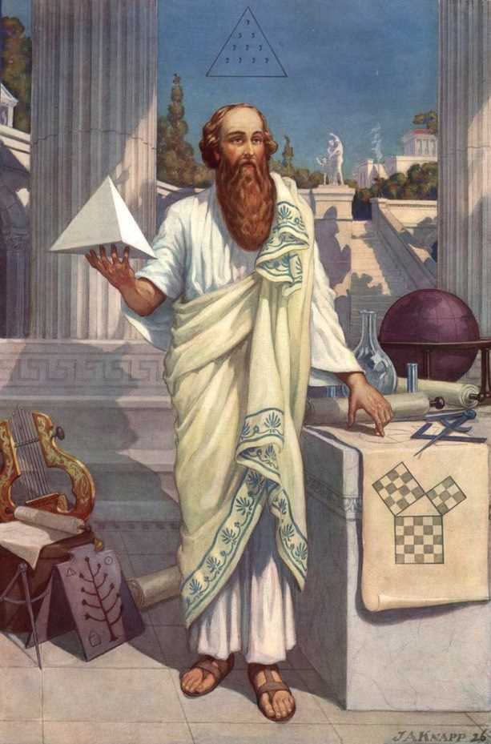
Nhà thiên văn học Pi-ta-go
Ông cho rằng Trái Đất có hình cầu và nằm ở trung tâm vũ trụ.

Slide 8
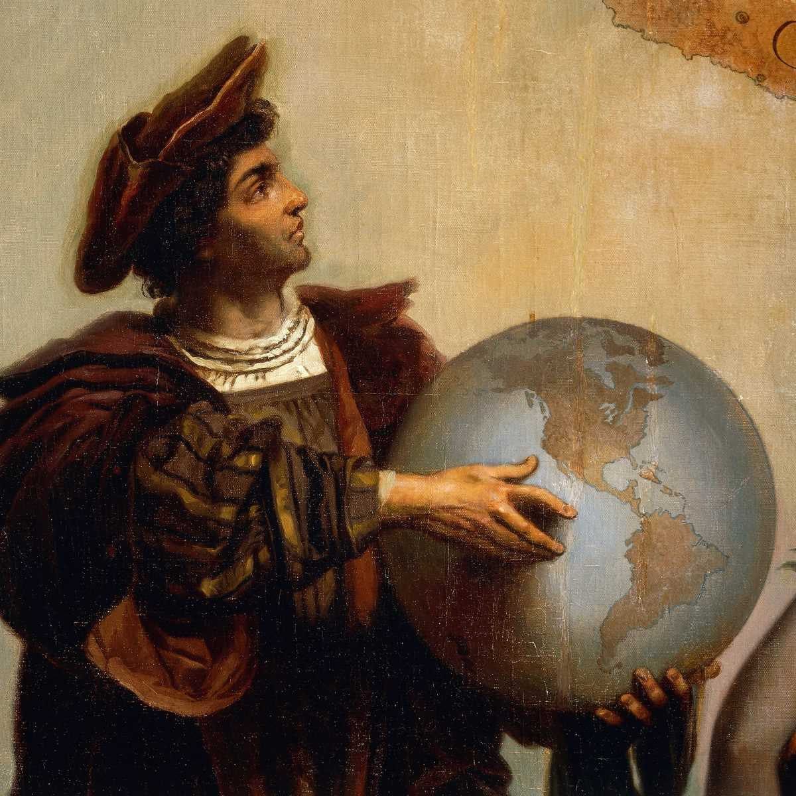
Nhà hàng hải người Ý : Cô-lôm-bô
Những cuộc phát kiến địa lý của nhà hàng hải
Cô-lôm-bô đã chứng minh Trái Đất hình cầu.

Slide 9
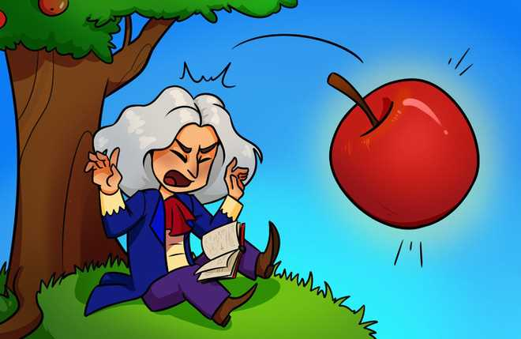
Nhà thiên văn học Niu-tơn
Niu-tơn trông thấy quả táo rụng từ trên cây xuống liền nghĩ đến những nguyên nhân về sự rơi của các vật và tìm ra sức hút của quả đất. Mọi vật trên Trái Đất đều chịu sức hút của Trái Đất.
Vì có loại lực hấp dẫn này mà Mặt Trăng mới quay quanh Trái Đất, Trái Đất mới quay quanh Mặt Trời.

Slide 10
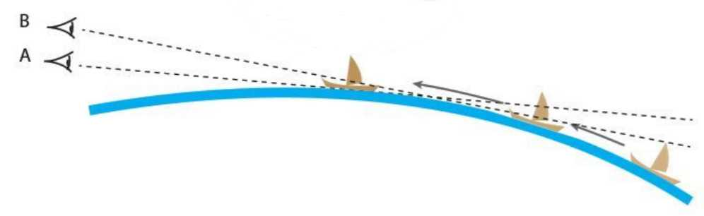
Khi quan sát chiếc thuyền buồm từ xa đi vào bờ, ta có thể thấy rõ con thuyền đang tiến lại từ xa đến gần ở điểm nhìn B. Bởi Trái Đất hình cầu, mặt nước biển là đường cong nên điểm nhìn B sẽ có tầm nhìn rộng và xa hơn điểm nhìn A.

Slide 11
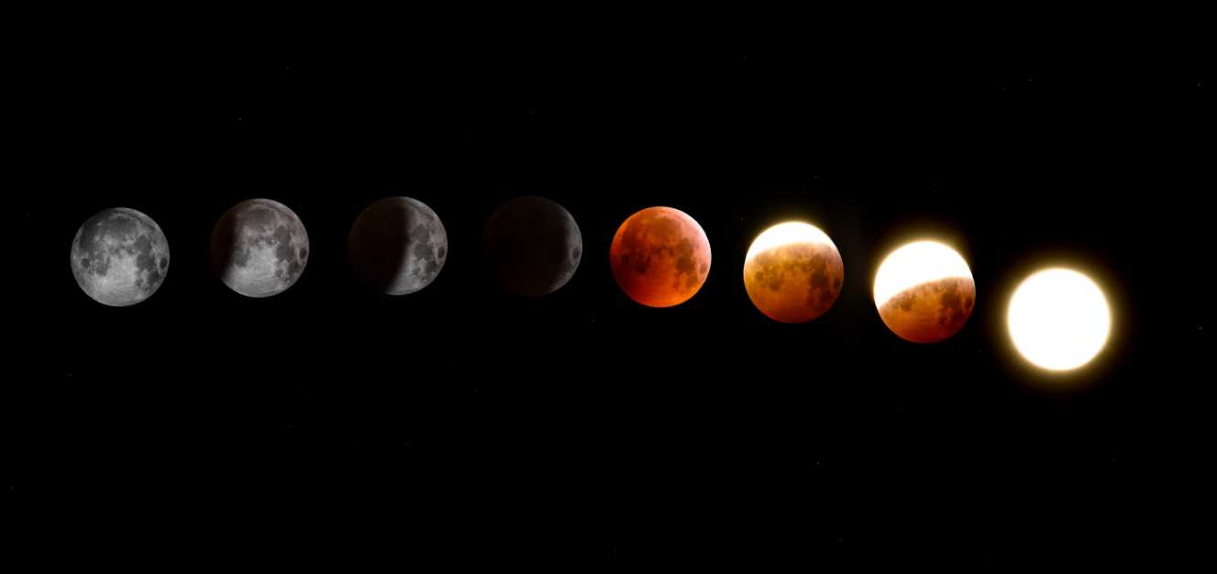
Bóng Trái Đất che Mặt Trăng vào đêm Nguyệt thực từ trái qua phải là hình tròn rồi khuyết dần thành hình lưỡi liềm.
Kết luận: Trái Đất có dạng hình cầu

Slide 12
b. Kích thước Trái Đất
CỰC BẮC
Bán kính đường Xích đạo của Trái Đất:
6378 km
Đường kính đường Xích đạo của Trái Đất: 40.076 km
Diện tích bề mặt của Trái Đất: 510.000.000 km²
Xích đạo
6378 km
Bán kính
CỰC NAM

Slide 13

2. Hình dạng và kích thước của Trái Đất
- Trái Đất có hình cầu
- Trái Đất có bán kính Xích đạo là 6 378 km, diện tích bề mặt là 510 triệu km².
→ Nhờ có kích thước và khối lượng đủ lớn, Trái Đất đã tạo ra lực hút giữ được các chất khí làm thành lớp vỏ khí bảo vệ mình.

Slide 14

LUYỆN TẬP

Slide 15
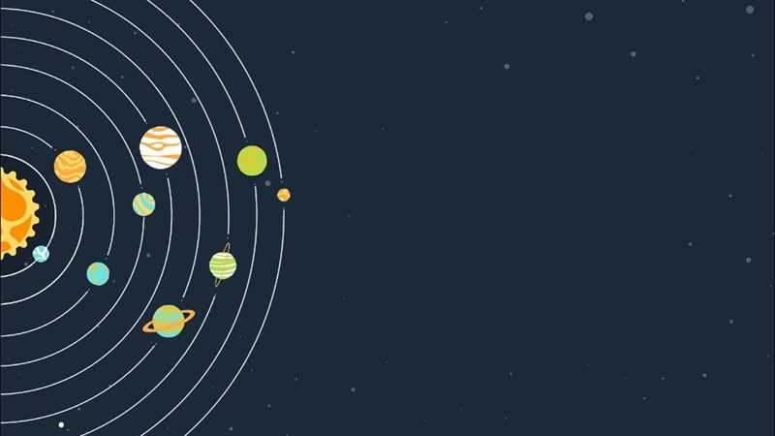
Câu 1: Trong hệ Mặt Trời, hành tinh nào sau đây xa Mặt Trời nhất ?
A. Kim tinh.
B. Thiên Vương tinh.
C. Thủy tinh.
D. Hải Vương tinh.

Slide 16
Câu 2: Trong hệ Mặt Trời, hành tinh nào sau đây gần Mặt Trời nhất ?
A. Mộc tinh.
B. Kim tinh.
C. Thủy tinh.
D. Thổ tinh.

Slide 17
Câu 3: Đứng thứ năm trong hệ Mặt Trời (tính từ trong ra) và có kích thước lớn nhất là:
A. Mộc tinh.
B. Hải Vương tinh.
C. Thiên Vương tinh.
D. Hỏa tinh.

Slide 18
Câu 4: Đứng thứ nhất trong hệ Mặt Trời (tính từ trong ra) và có kích thước nhỏ nhất là:
A. Mộc tinh.
B. Thủy tinh.
C. Kim tinh.
D. Thổ tinh.

Slide 19
Câu 5: Nội dung nào sau đây không đúng với vị trí của Trái Đất trong hệ Mặt Trời?
A. Nằm ở vị trí thứ ba từ Mặt Trời trở ra.
B. Nằm ở vị trí thứ ba từ ngoài trở vào Mặt Trời.
C. Khoảng cách đến Mặt Trời là 149,6 triệu km.
D. Khoảng cách từ Mặt Trời đến Trái Đất phù hợp cho sự sống.

Slide 20
Câu 6: Trái Đất có dạng hình gì ?
A. Tròn.
B. Cầu.
C. Elip.
D. Vuông.

Slide 21

Câu 7: Bán kính của Trái Đất là:
A. 6378 km.
B. 40 076 km.
C. 510 triệu km².
D. 149,6 triệu km.

Slide 22
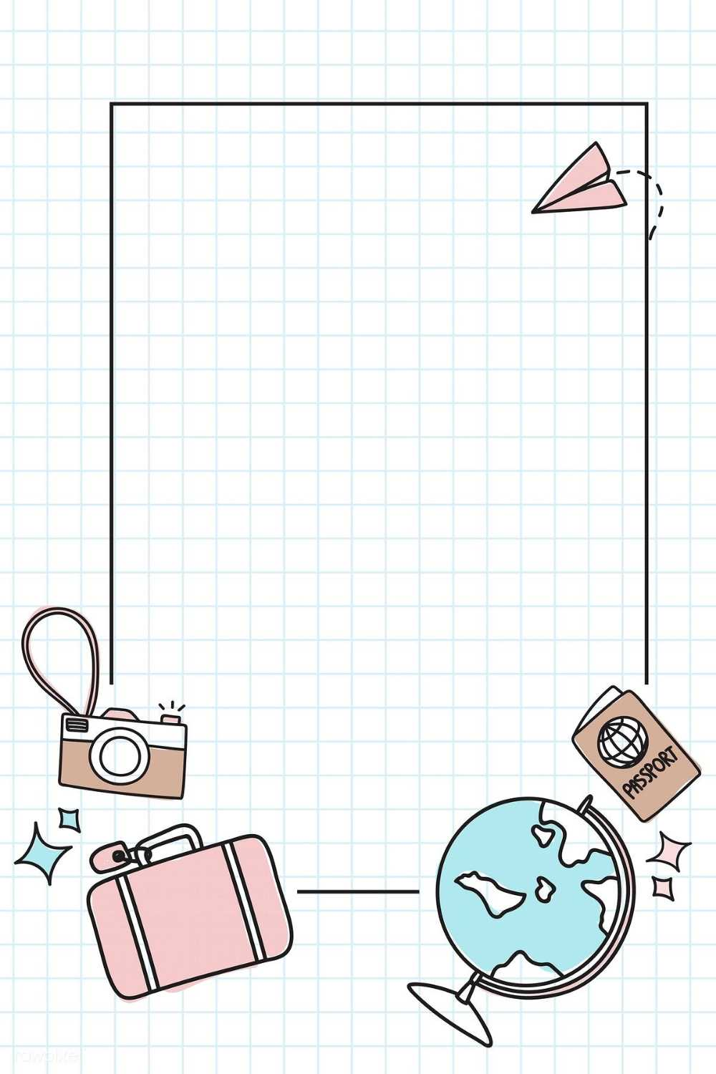
Bài 2: Trong các câu sau, câu nào đúng, câu nào sai ?
A. Mặt Trời là một hệ hành tinh, gồm nhiều thiên thể.
B. Hệ Mặt Trời là một hệ sao, với nhiều sao có khả năng tự phát sáng.
C. Hệ Mặt Trời là một hệ sao trong dải Ngân Hà, có tám hành tinh.
D. Mặt Trời là một ngôi sao tự phát ra ánh sáng nằm trong hệ Mặt Trời.
S
S
Đ
Đ

Slide 23

Bài 3: Để thuyết phục người khác rằng: Trái Đất có dạng hình khối cầu, em có thể sử dụng các dẫn chứng nào sau đây ?
A. Ảnh chụp Trái Đất từ vệ tinh.
B. Bóng Trái Đất che Mặt Trăng vào đêm nguyệt thực.
C. Sơ đồ hệ Mặt Trời trong SGK.
D. Sự tích bánh chưng, bánh giầy.

Slide 24
VẬN DỤNG

Slide 25
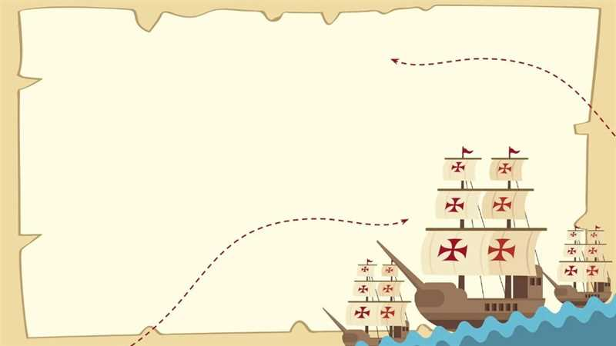
Khi đứng ở bờ biển quan sát một con tàu từ xa vào bờ, đầu tiên ta chỉ nhìn thấy ống khói, sau đó là một phần thân tàu, cuối cùng ta mới nhìn thấy toàn bộ con tàu. Dựa vào kiến thức về hình dạng của Trái Đất để giải thích hiện tượng đó.

Slide 26
XIN CHÀO VÀ
HẸN GẶP LẠI

